Slide 1
融合双目标检测的井盖隐患集成分类探索
团队名称：Star Rail
团队编号：2400089
赛题选择：【A03】井盖隐患智能识别

Slide 2
01
02
03
04
05
项目背景
创新实现
解决方案
实验结果
人员组织

Slide 3
项目背景
创新实现
解决方案
实验结果
人员组织
井盖隐患问题给我们带来了很多危害……
井盖破损让污水泄漏进入地下水系统了，这该如何治理呢？真头疼……
唉，上次踩空跌入未封闭井盖，受的伤现在还没好……
新闻说暴雨又把破损井盖冲走了，万一我没看清发生交通事故怎么办……
今天车轮卡井盖里了，不仅上班迟到了，维修又是一大笔费用……

Slide 4
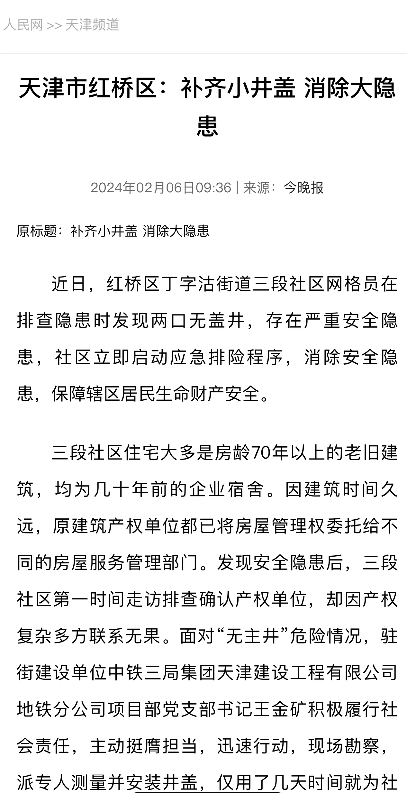
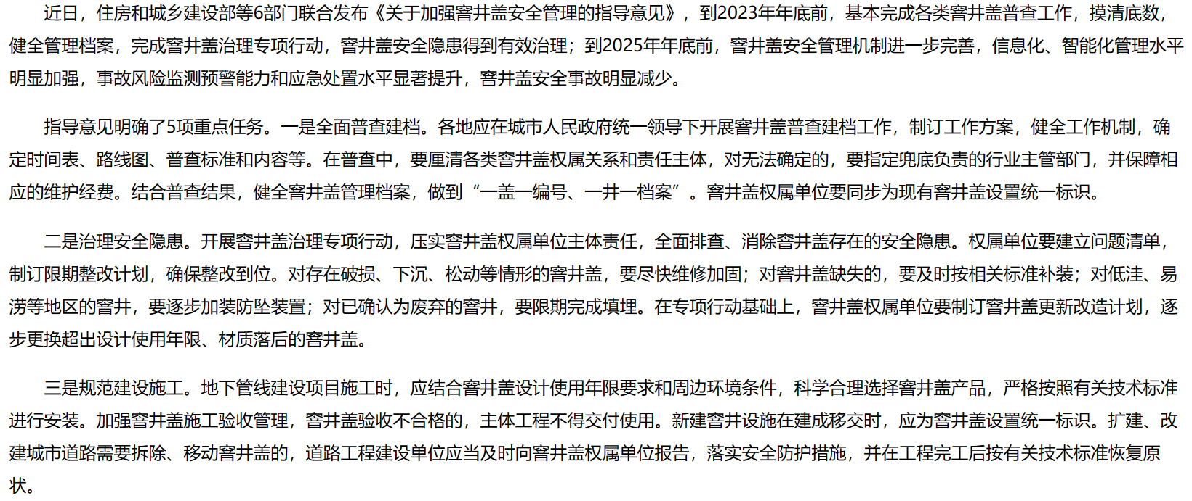
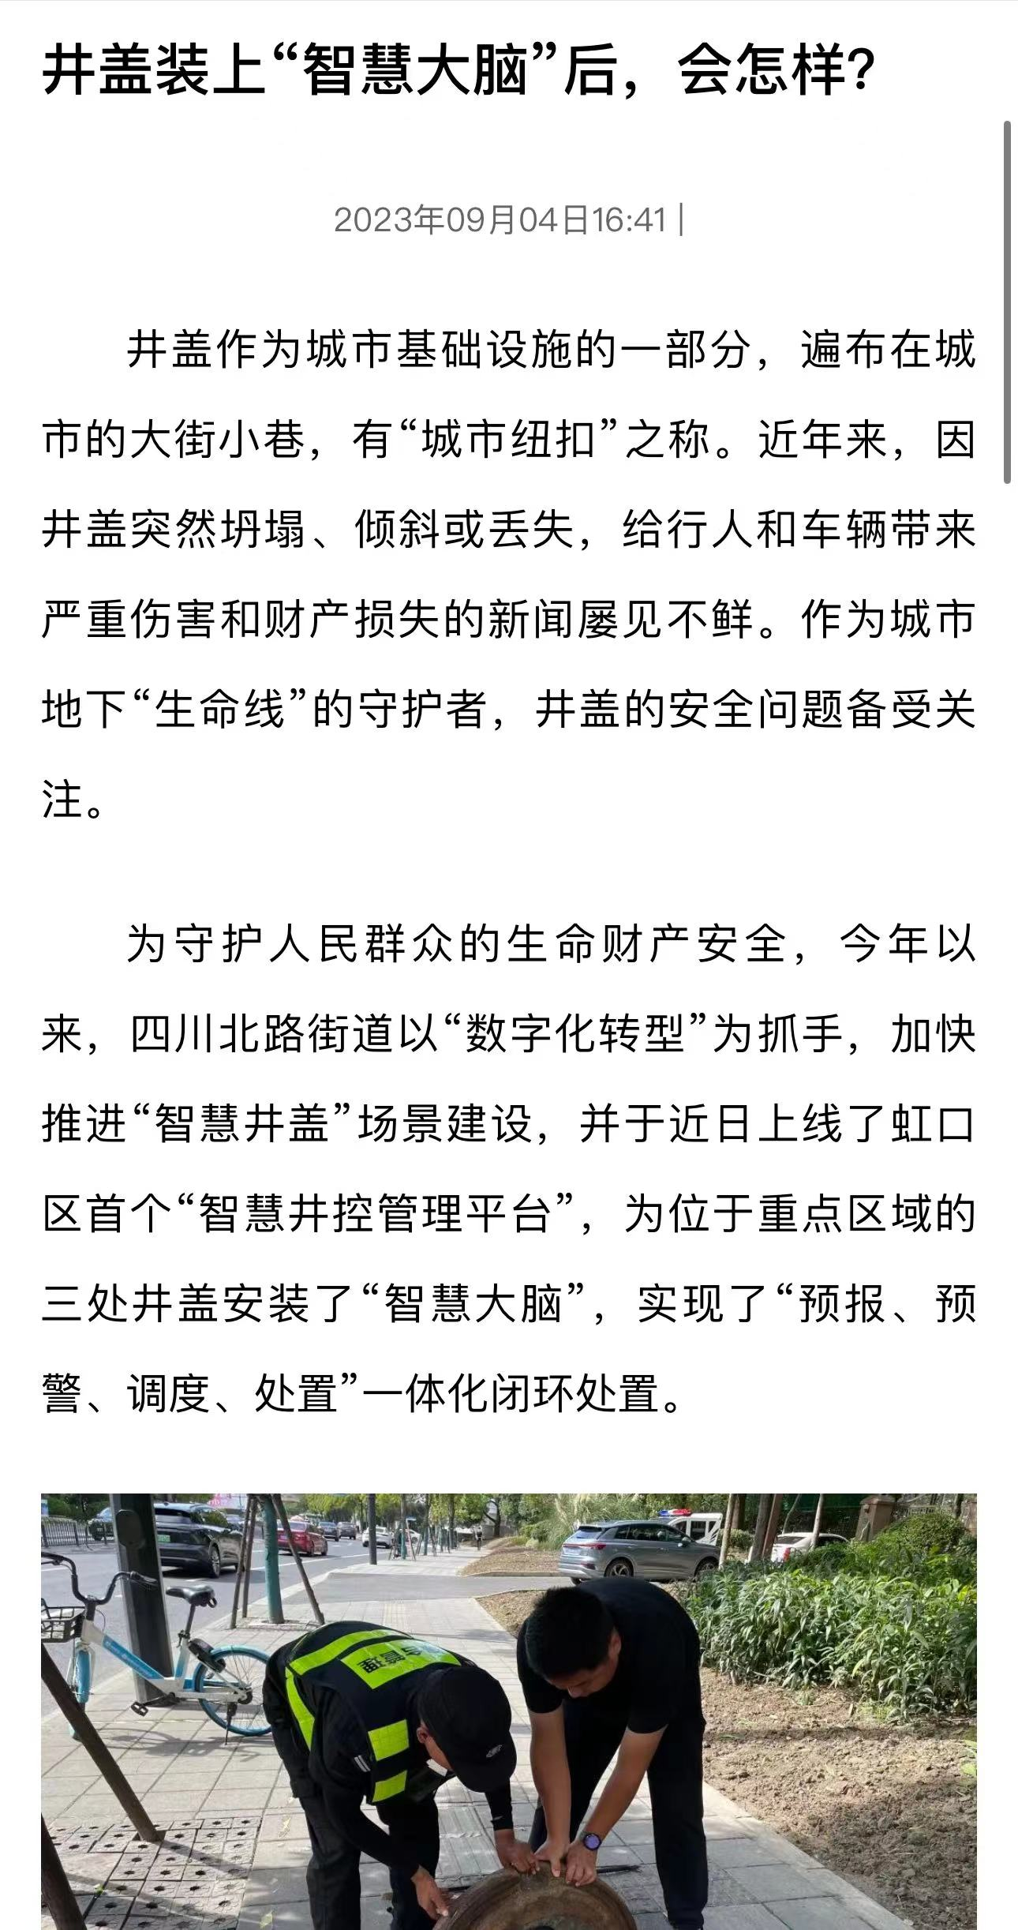
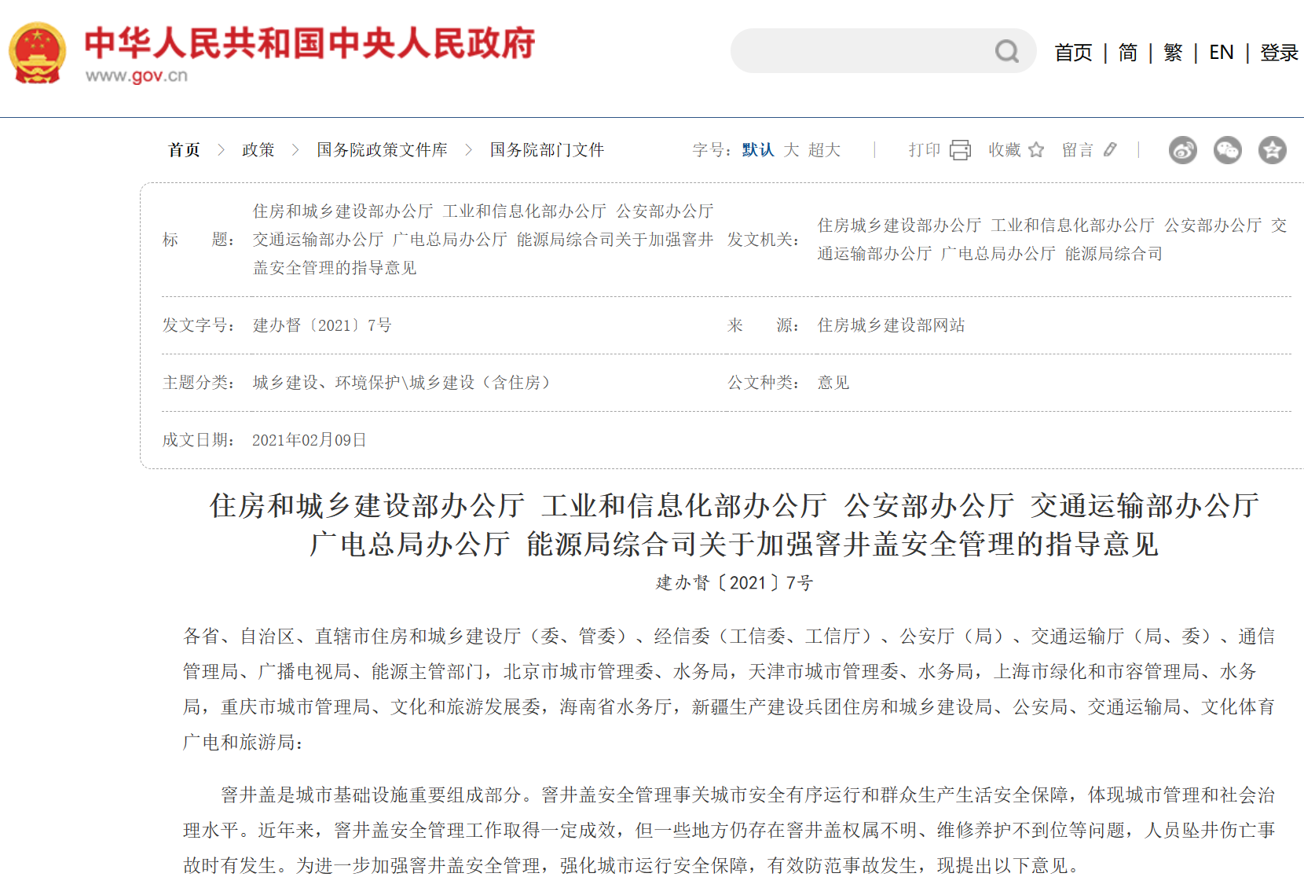
政策支撑
项目背景
创新实现
解决方案
实验结果
人员组织
井盖隐患识别成为新趋势
“智能井盖”造福千家万户
井盖隐患智能识别助推窨井盖安全管理建设
人工智能产业战略目标 国家要求

Slide 5

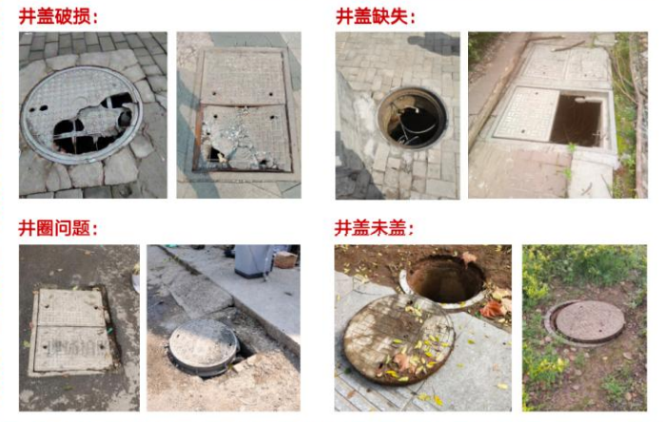
项目背景
创新实现
解决方案
实验结果
人员组织
问题分析

Slide 6

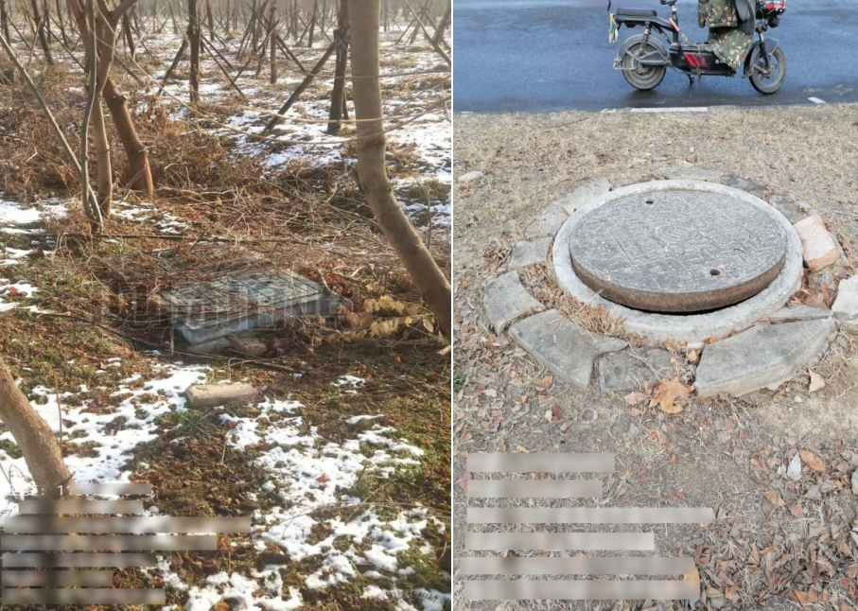
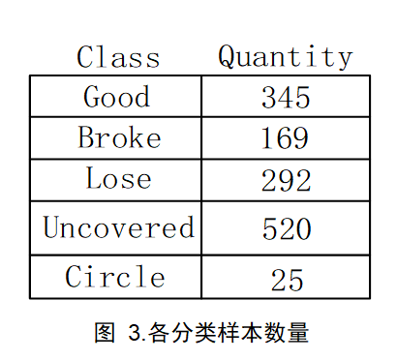
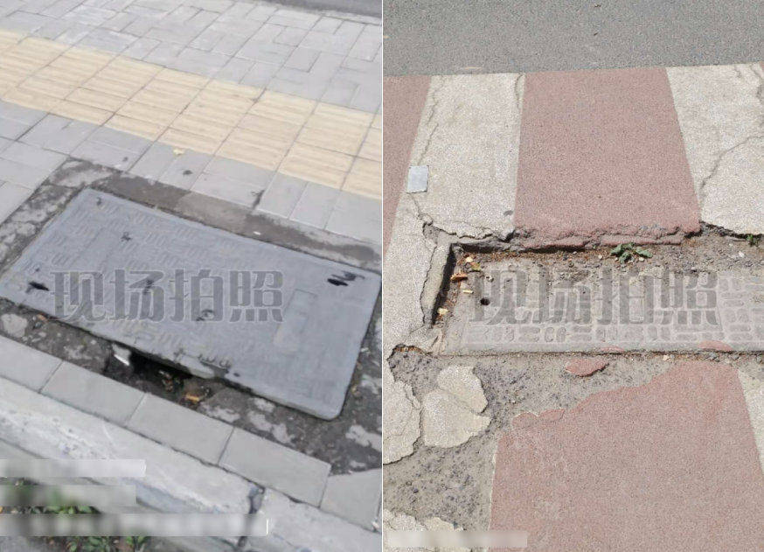
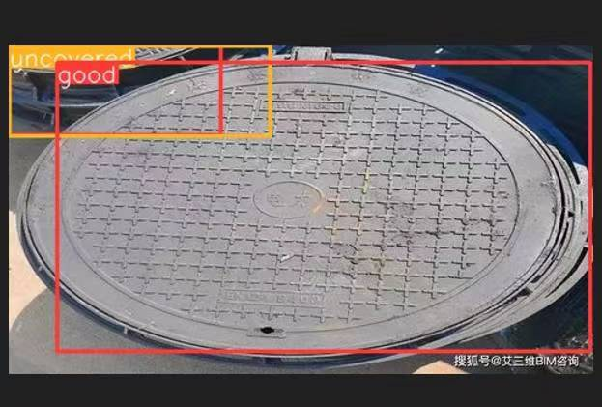
项目背景
创新实现
解决方案
实验结果
人员组织
难点分析
类别 数量
数据少且不均衡
类间差距小
难以区分！
类内差距大
同一类？
标签存在误差

Slide 7
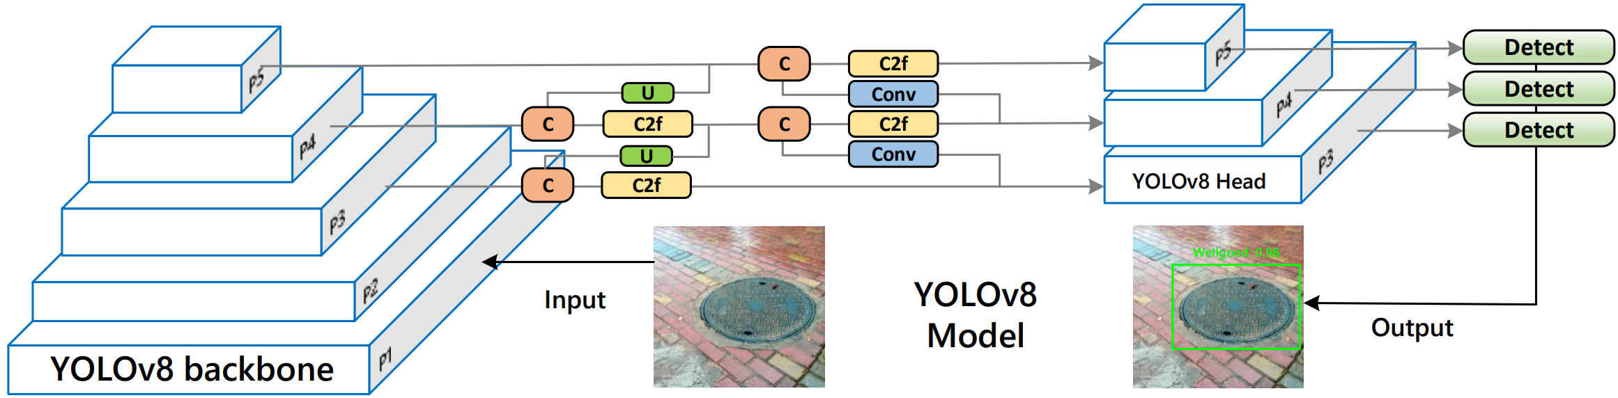


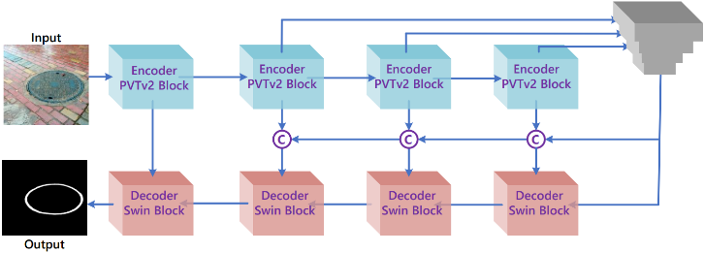
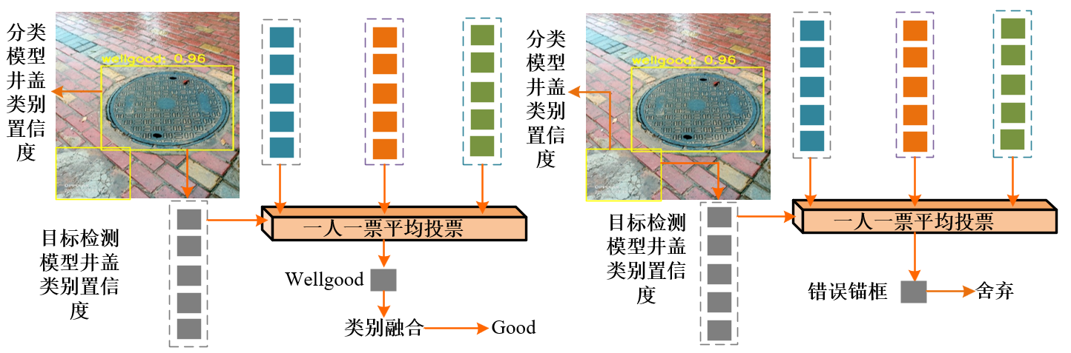
项目背景
创新实现
解决方案
实验结果
人员组织
数据创新
模型创新
基于Yolo v8的目标检测模型
数据多源化
基于PVTv2-B2与Swin-Transformer联合 U型网络结构的分割模型
数据精细化
样本细分类
井盖
井圈
good
broken
good
problem
融合目标检测与集成学习的分类模型
uncovered
lose
井圈单独分割标注
Lableme

Slide 8
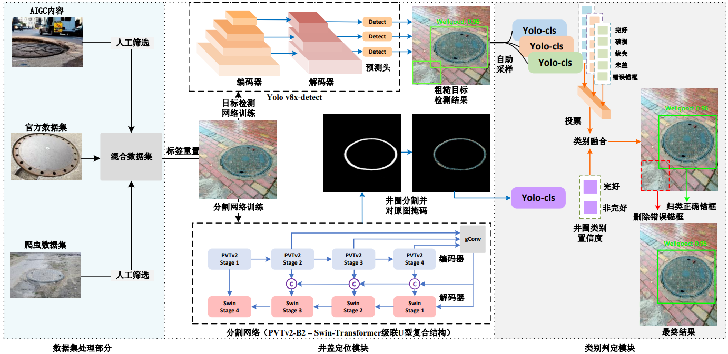
项目背景
创新实现
解决方案
实验结果
人员组织
井盖类别置信度
项目具体流程：数据集处理 -> 目标定位 -> 类别判定

Slide 9
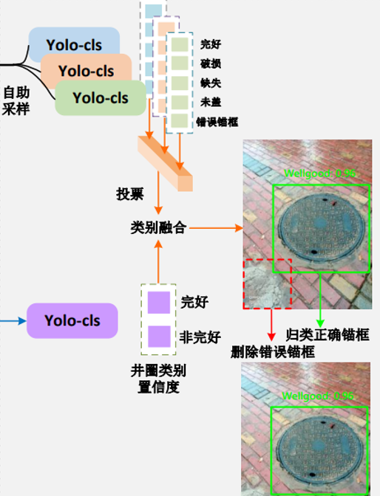
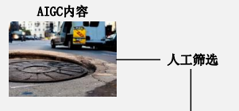
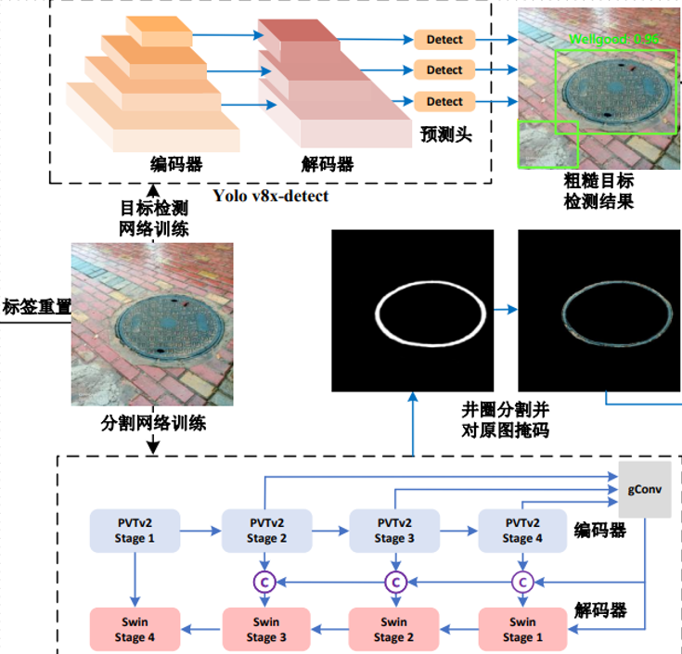

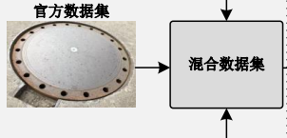
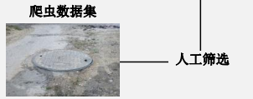
项目背景
创新实现
解决方案
实验结果
人员组织
数据集处理模块
井盖定位模块
类别判定模块
利用Python爬虫技术与Stable Diffusion模型对原始数据集进行了拓展和精细化处理。
独立运行的目标检测和分割网络架构，针对井盖的精确类别检测和井圈的像素级精细分割与分类任务。
采用了集成分类网络策略，结合再投票机制以优化最终决策过程。

Slide 10
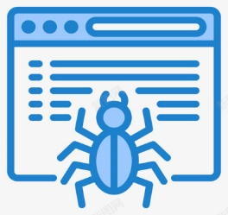
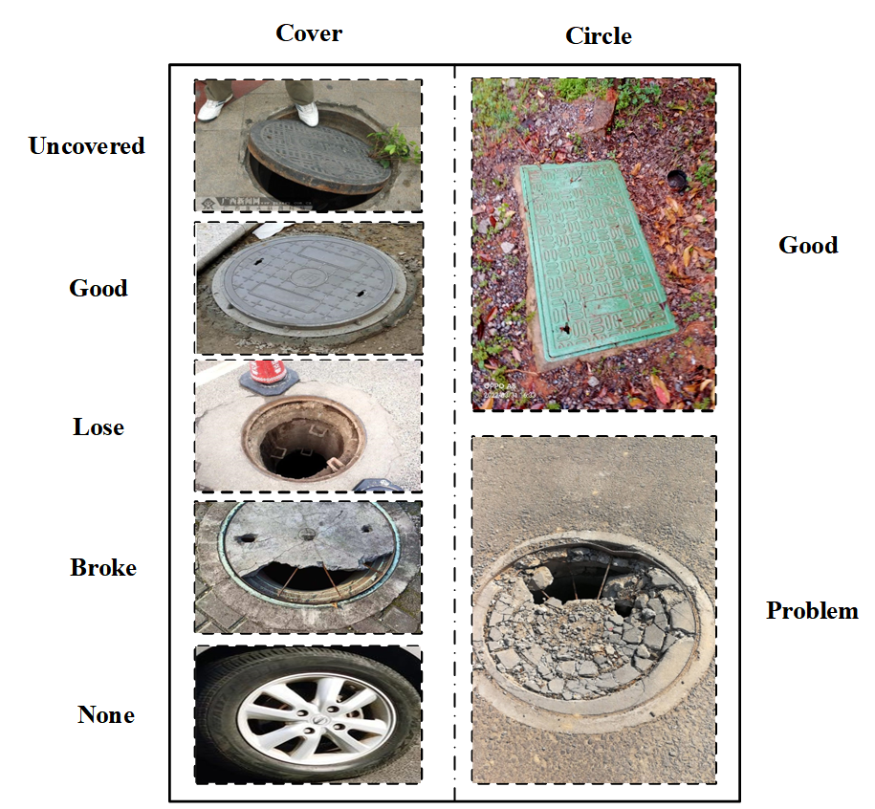
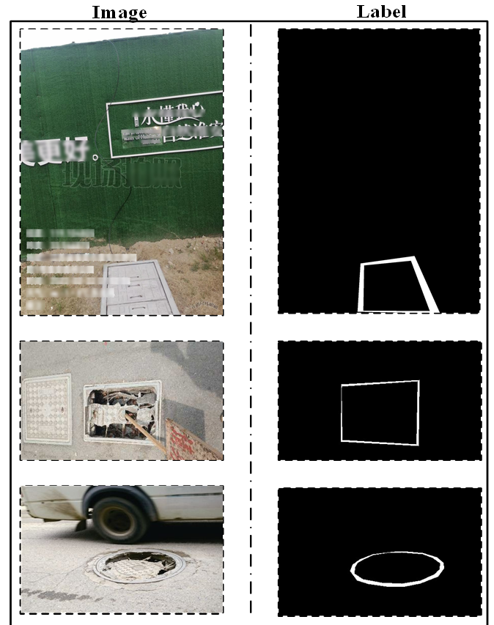
项目背景
创新实现
解决方案
实验结果
人员组织
数据集处理
自采集
的数据集
数据集细分
井圈分割标签
官方数据集

Slide 11
井盖定位
项目背景
创新实现
解决方案
实验结果
人员组织
YOLO模型架构
采用YOLOv8模型架构实现目标检测
四类井盖数据
精准检测定位
初步类别区分

Slide 12
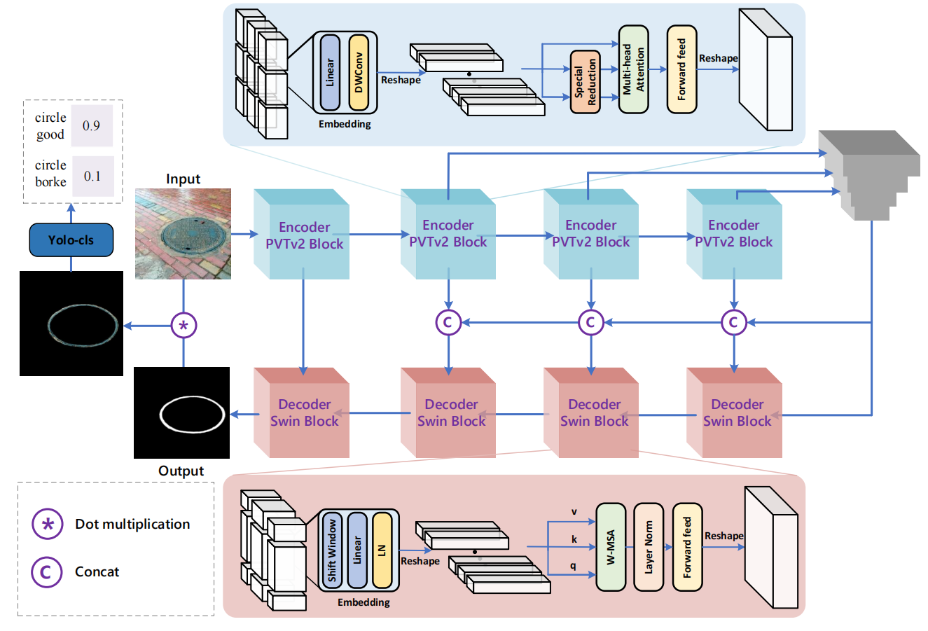
井盖定位
解决方案
项目背景
创新实现
实验结果
人员组织
PVTv2-B2-Swin-Transformer级联U型复合模型实现井圈分割
对井圈部分进行精细化的像素级解析与分割处理。
边界精准刻画
内部像素精准判决
深层次特征提取融合

Slide 13
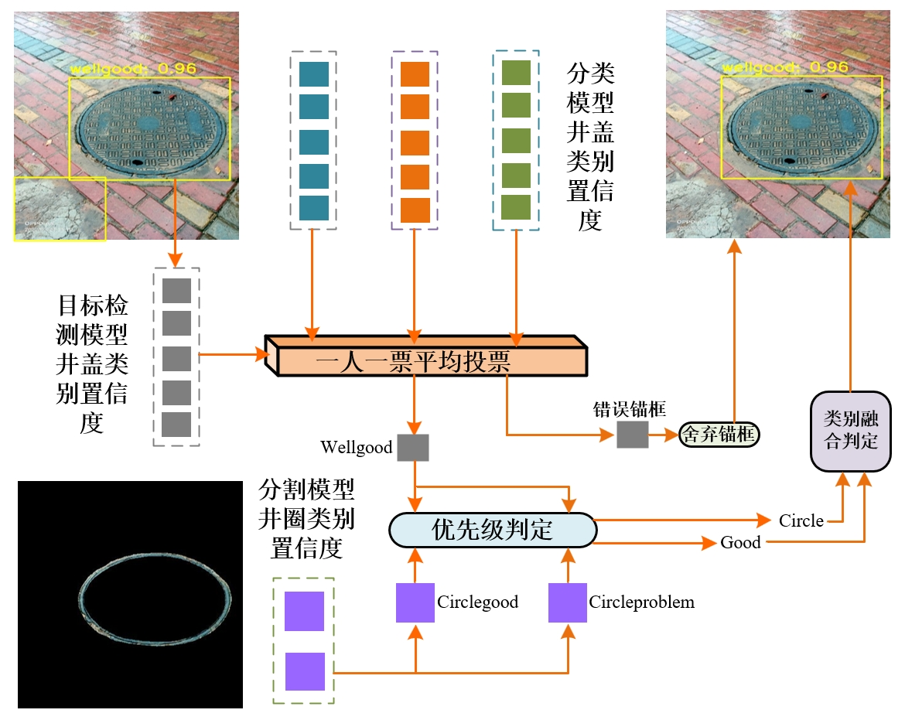
类别判定
解决方案
项目背景
创新实现
实验结果
人员组织
自助采样训练
多模型集成学习策略
独立训练三个YOLOv8l-cls子网络
Bootstrap Sampling技术预防过拟合。
加权投票机制
四个关键信息来源
加权投票机制
赋予初始目标检测算法较高信任度

Slide 14
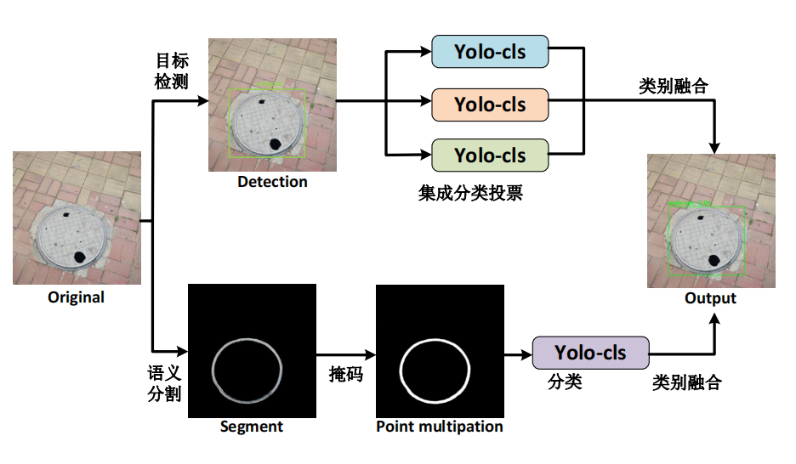
类别判定
解决方案
项目背景
创新实现
实验结果
人员组织
分割结果应用
将分割掩模与原始的井圈图像进行点乘，原图中井圈部位的像素在掩模中标记为显著值
强化显示
形成对比画面
井圈问题检测&类别判定
独立YOLOv8x模型
二次分析图像
模型具备了对井圈状态的判断和区分能力。
优先识别井盖状态
有效判断井圈问题

Slide 15
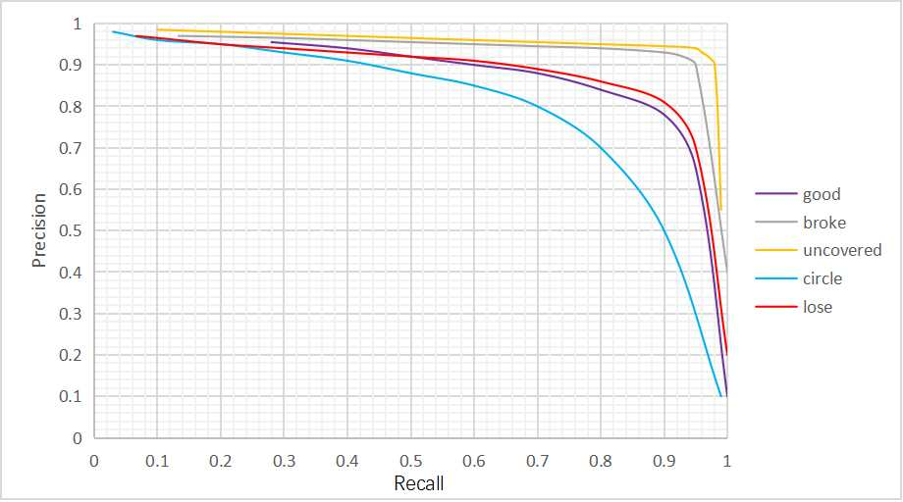
项目背景
创新实现
解决方案
实验结果
人员组织
验证集上各类别的pr曲线
总体mAP50高达0.949！
曲线饱和，性能好！

Slide 16
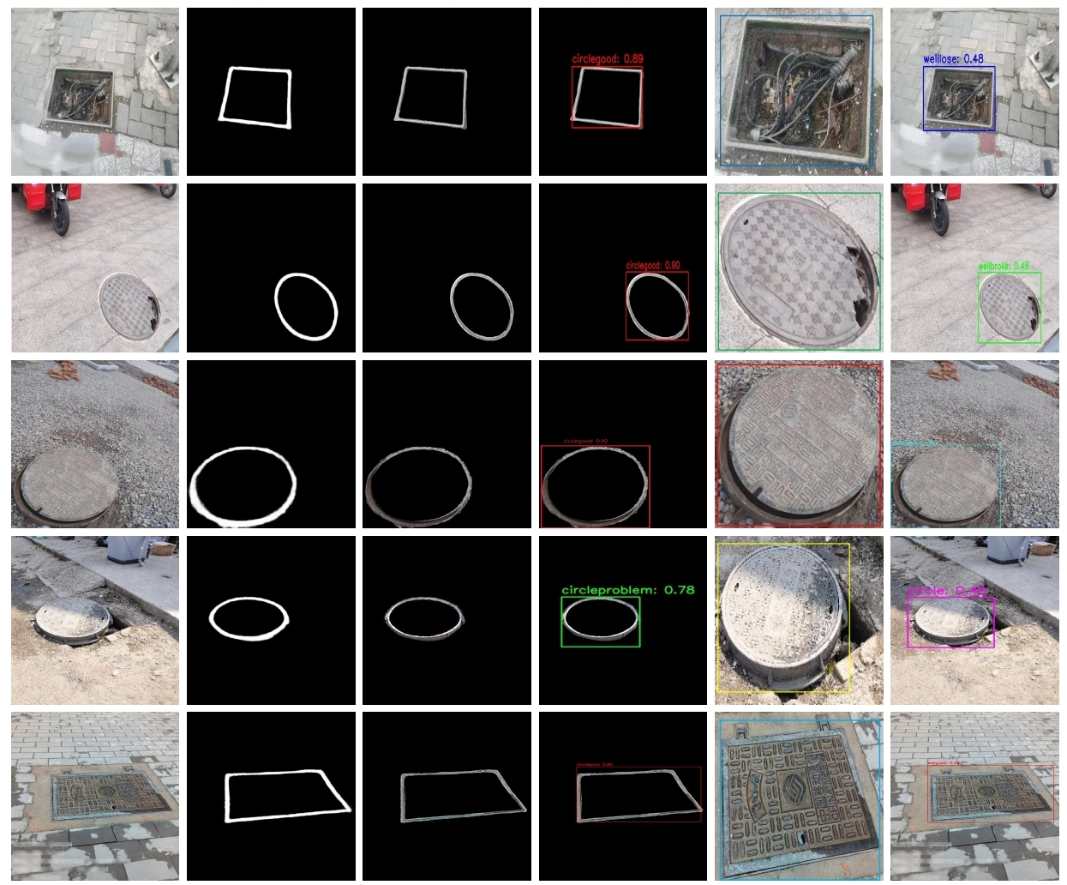
结果示例
项目背景
创新实现
解决方案
实验结果
人员组织
原图
井圈分割
井圈掩码
井圈类别
井盖锚框
最终结果
circlegood
circlegood
circlegood
circleproblem
circlegood

Slide 17
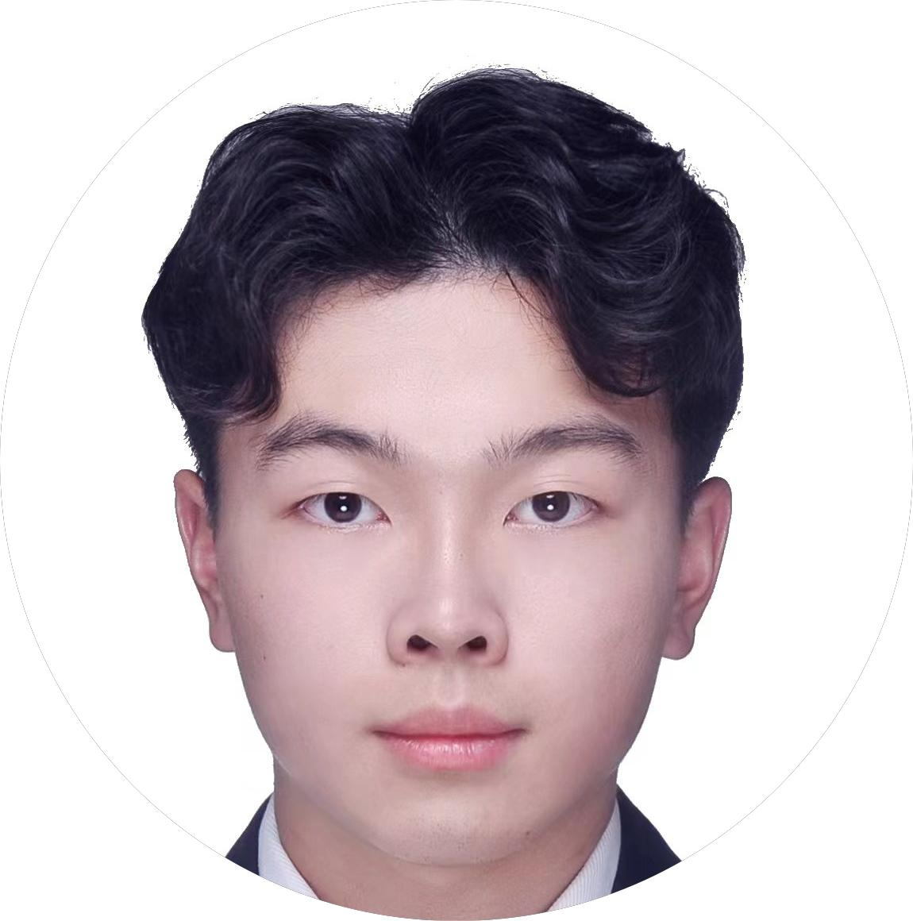
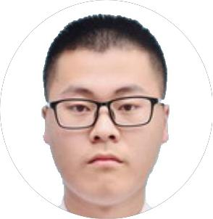

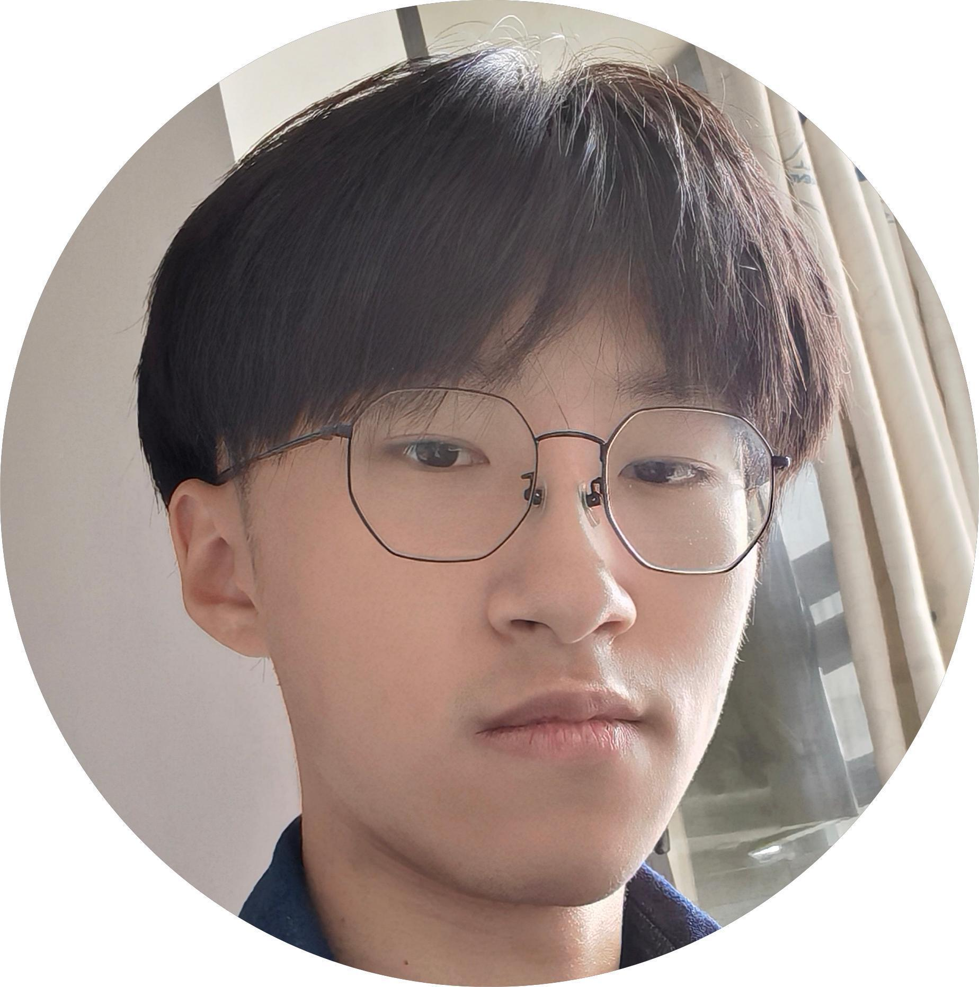
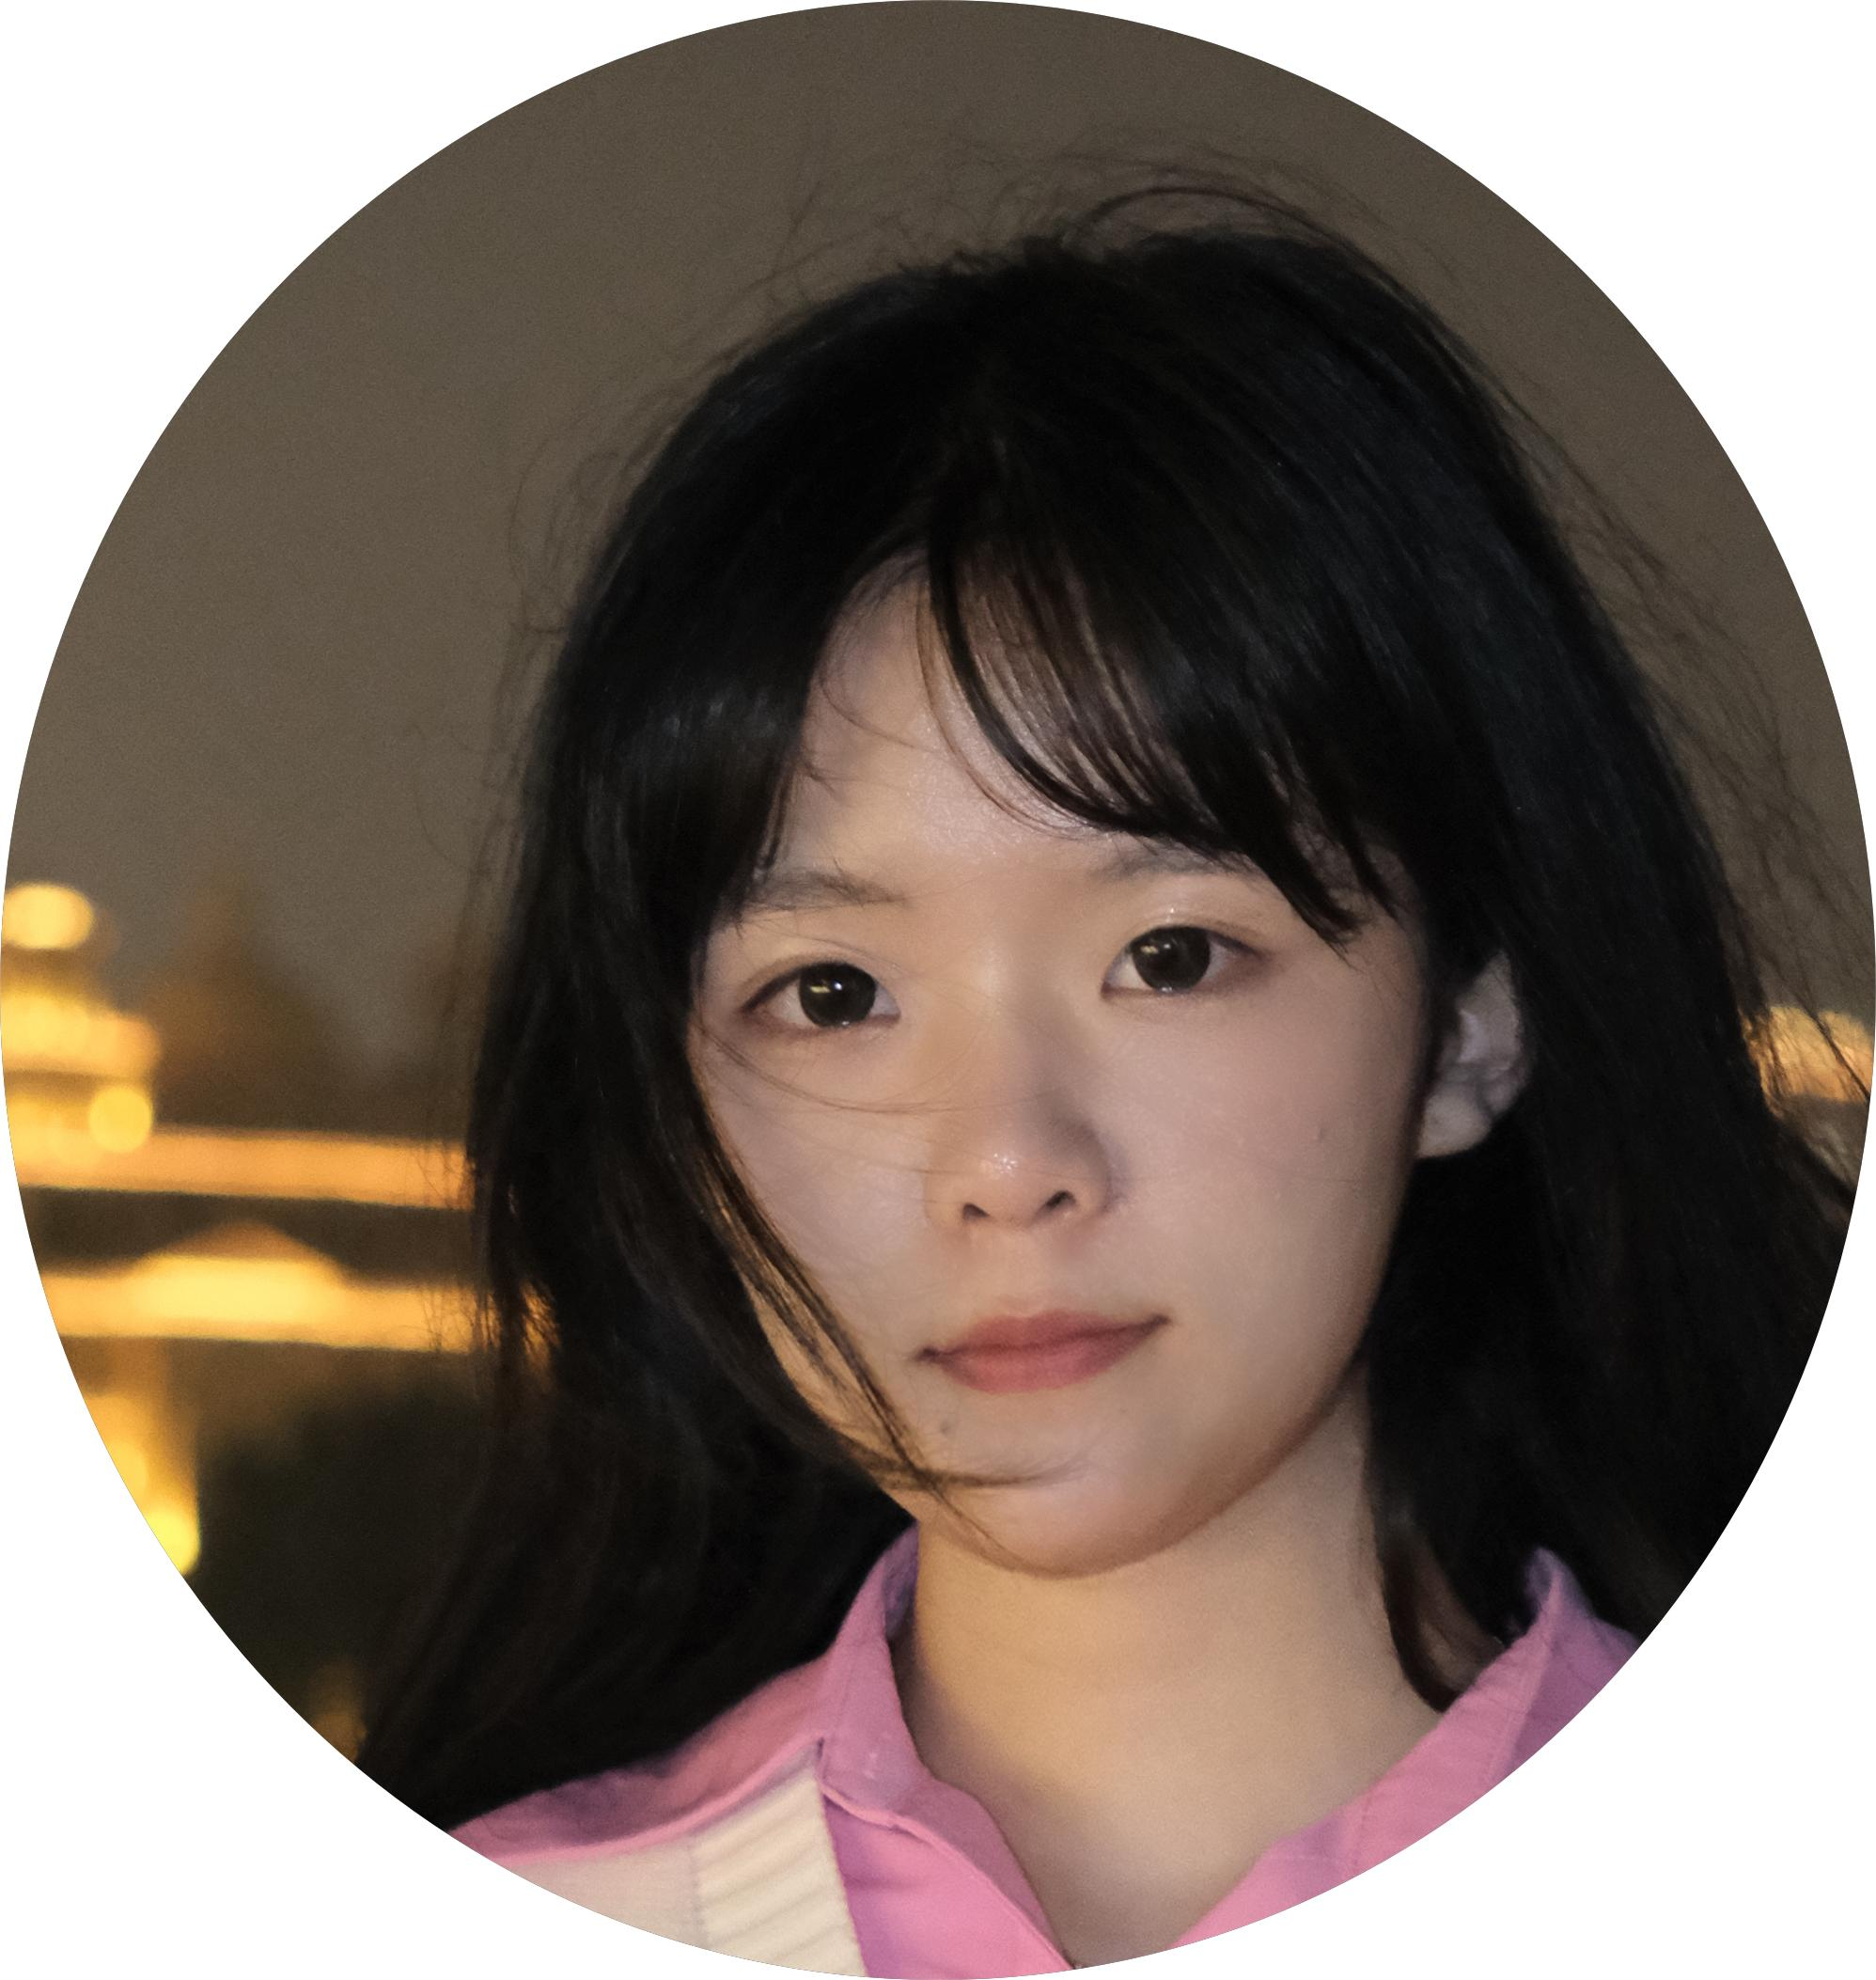
项目背景
创新实现
解决方案
实验结果
人员组织
郑思瀚
康可均
苏艺
鲁佳艺
相洋
爬虫采集
文案撰写
视频制作
分割网络模型构建
目标检测算法实现
样本标注
文案撰写
AIGC图片生成
PPT制作
前后端项目实现模型辅助改进

Slide 18
恳请各位专家指正！
创启未来，
突破边界。
Star Rail

